Slide 1
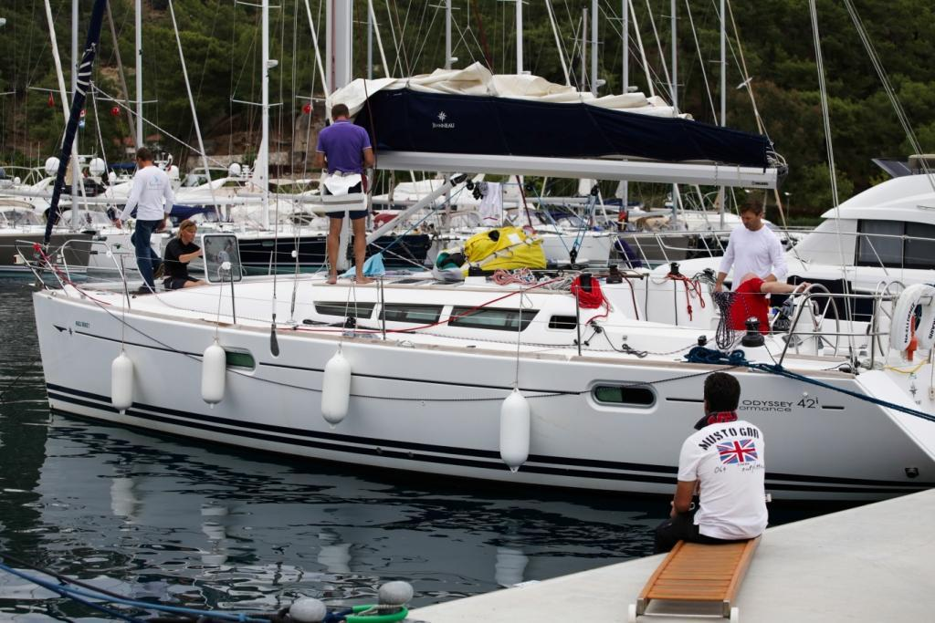
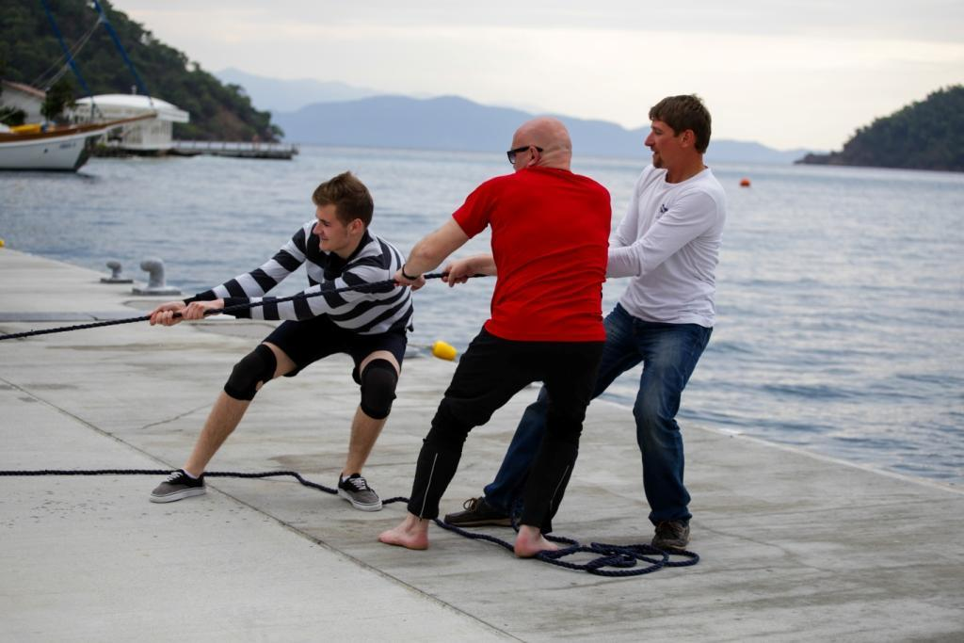
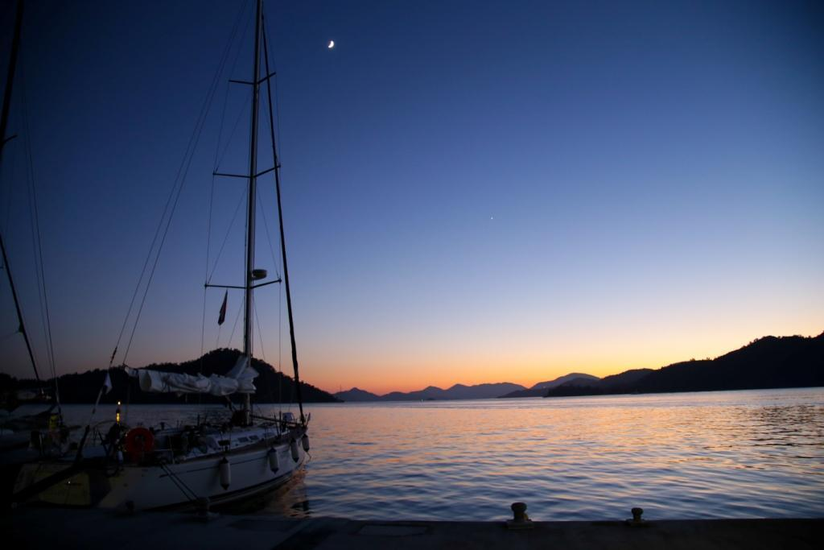
Яхтинг -
стиль жизни
образ мышления
Мир в котором мы живем
это...

Slide 2
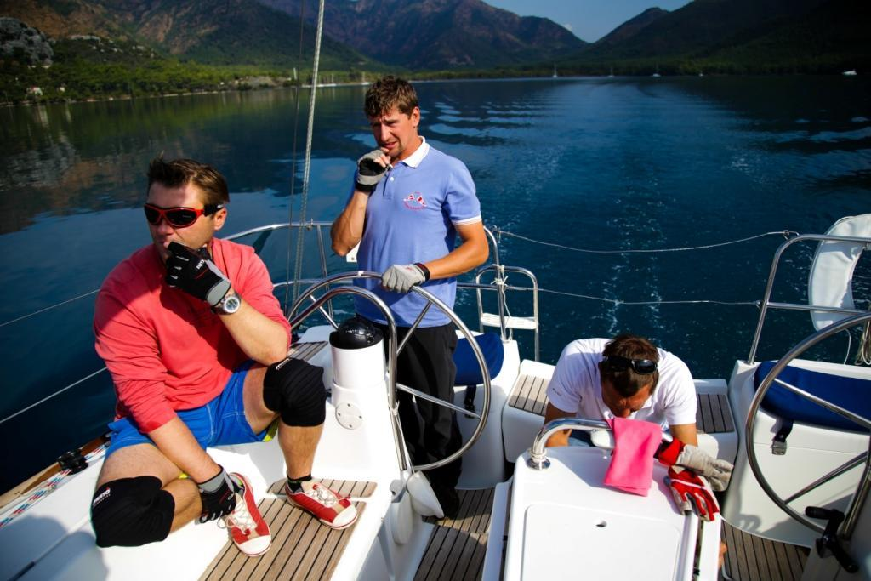
...принятие решений

Slide 3
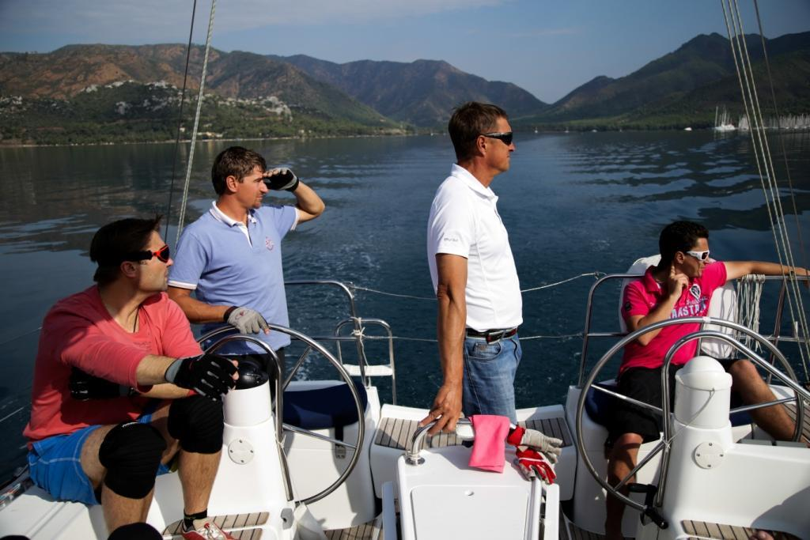
...оценка ситуации

Slide 4
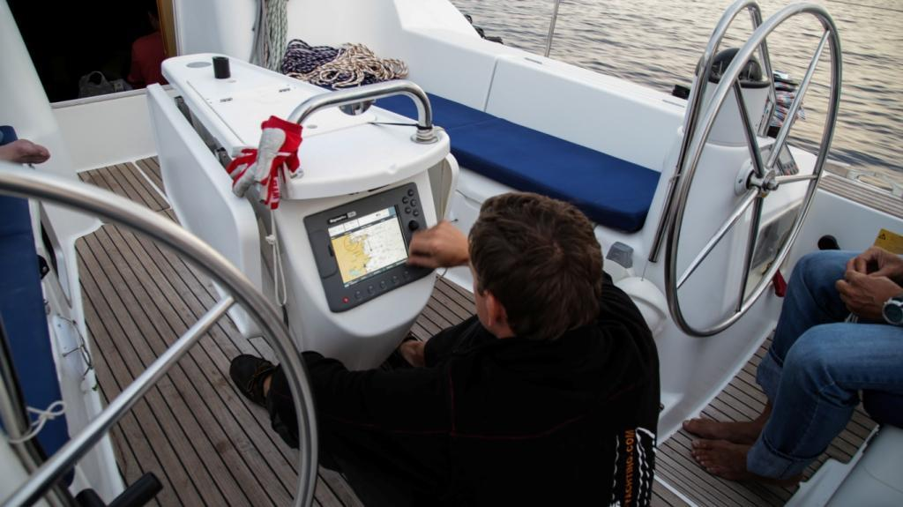
…тактика и стратегия

Slide 5
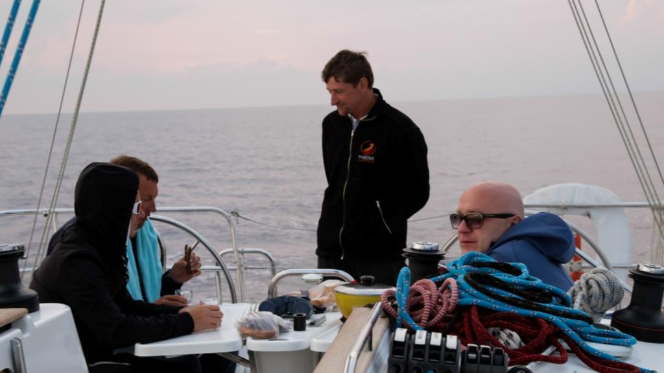
… )))

Slide 6
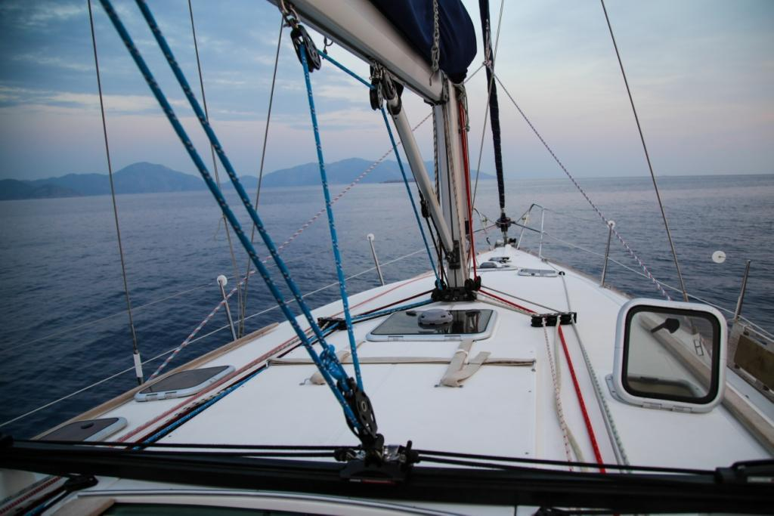
… быть собой

Slide 7
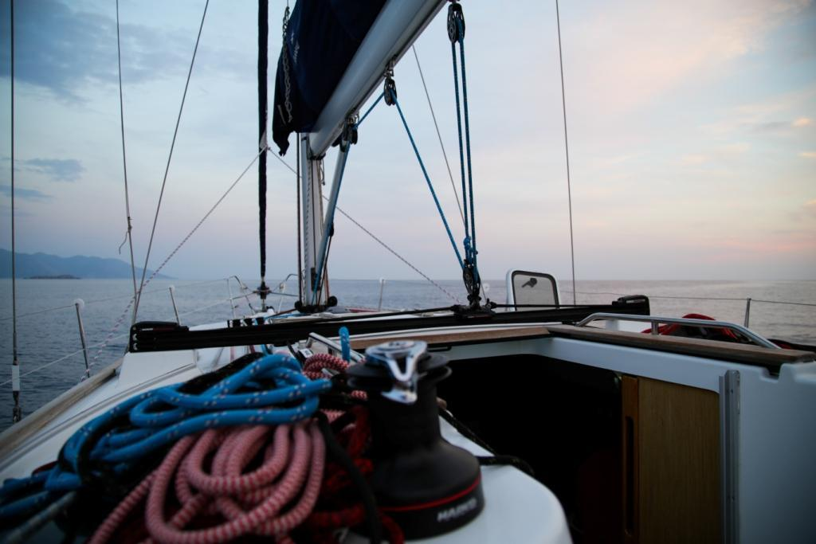
… быть настоящим

Slide 8
… быть в команде

Slide 9
… все делить поровну

Slide 10
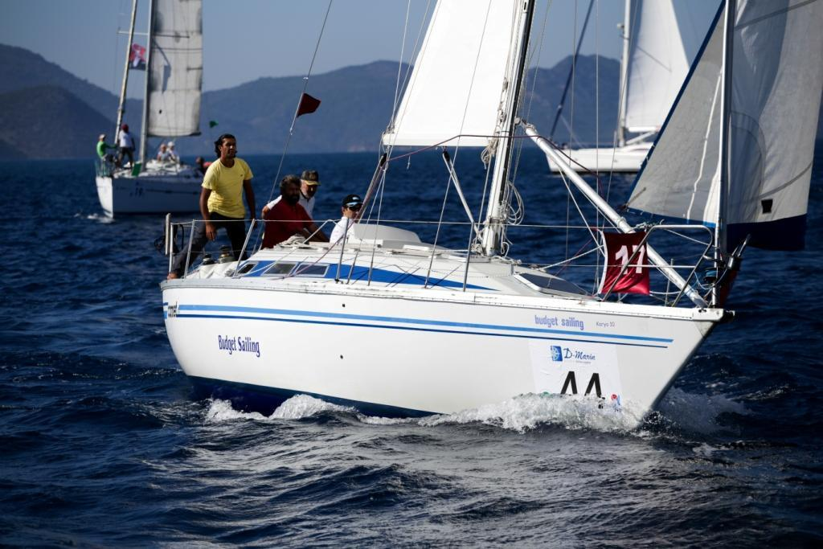
… борьба

Slide 11
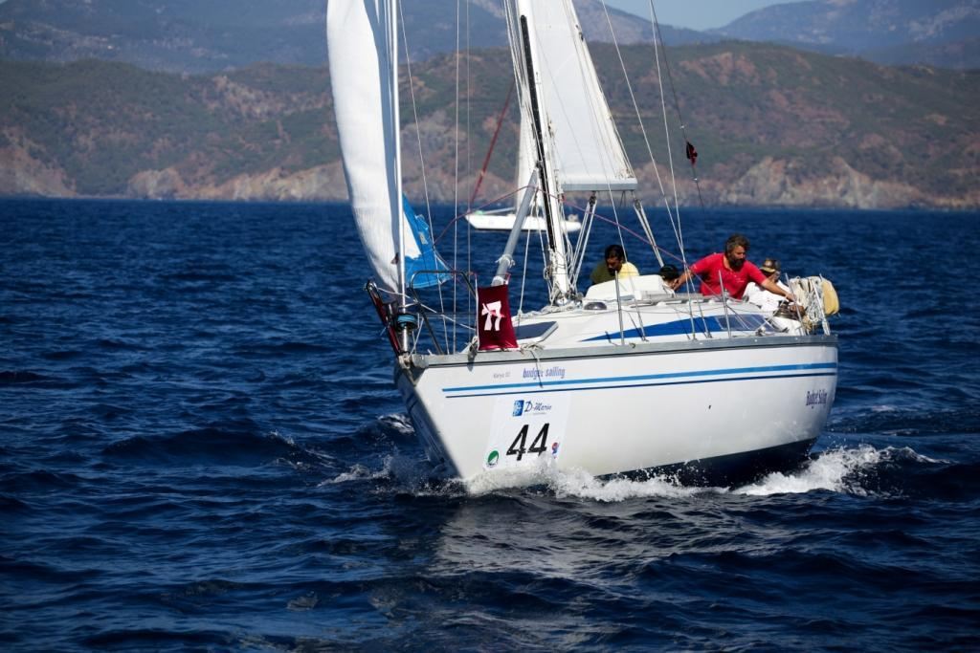
… игра

Slide 12
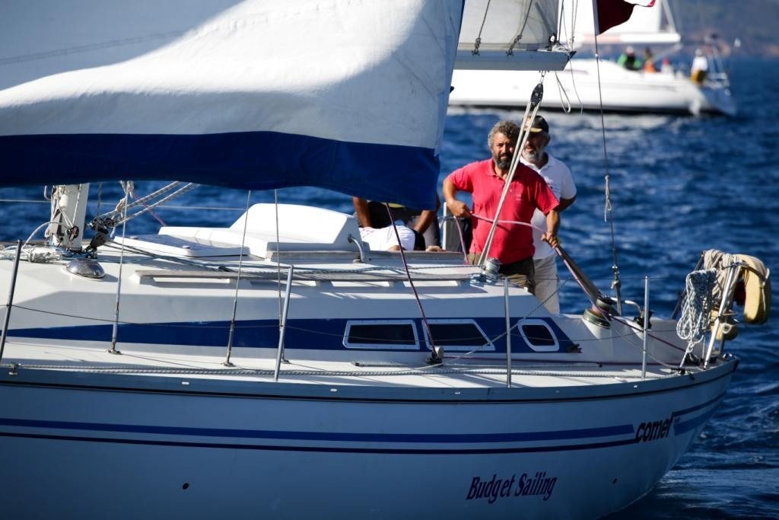
… встреча лицом к лицу

Slide 13
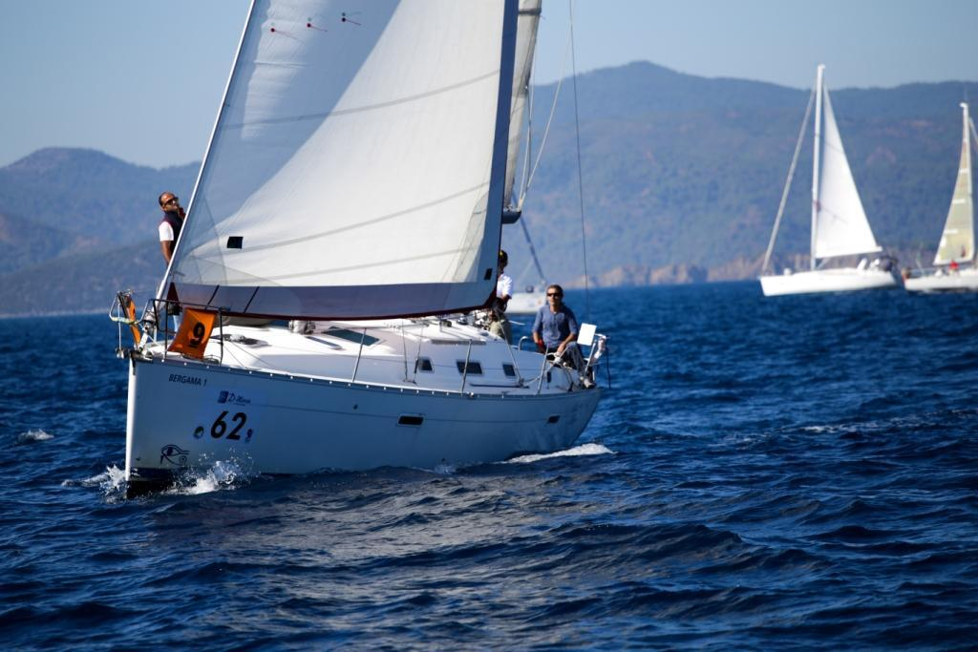
… азарт

Slide 14
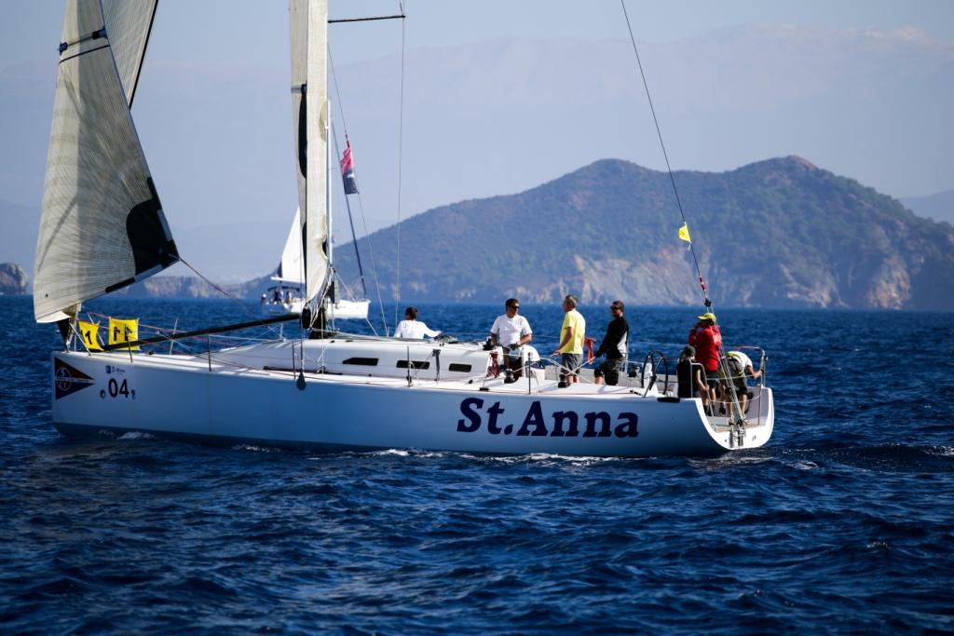
… красота

Slide 15
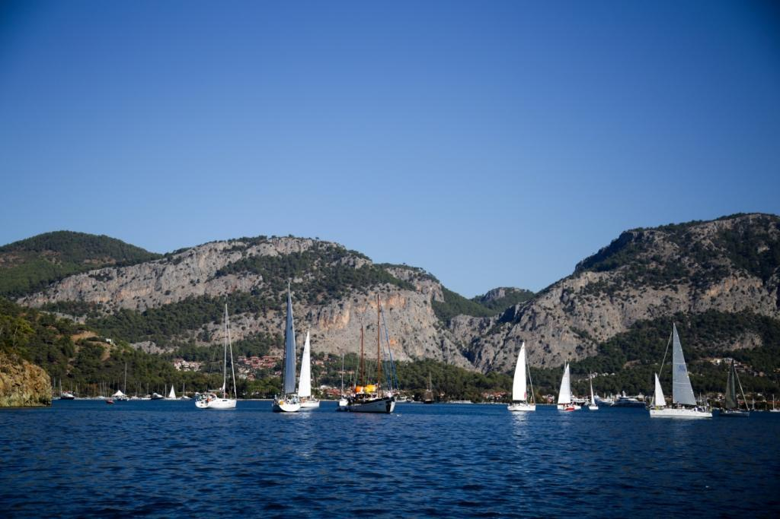
… быть с теми, кто тебя понимает

Slide 16
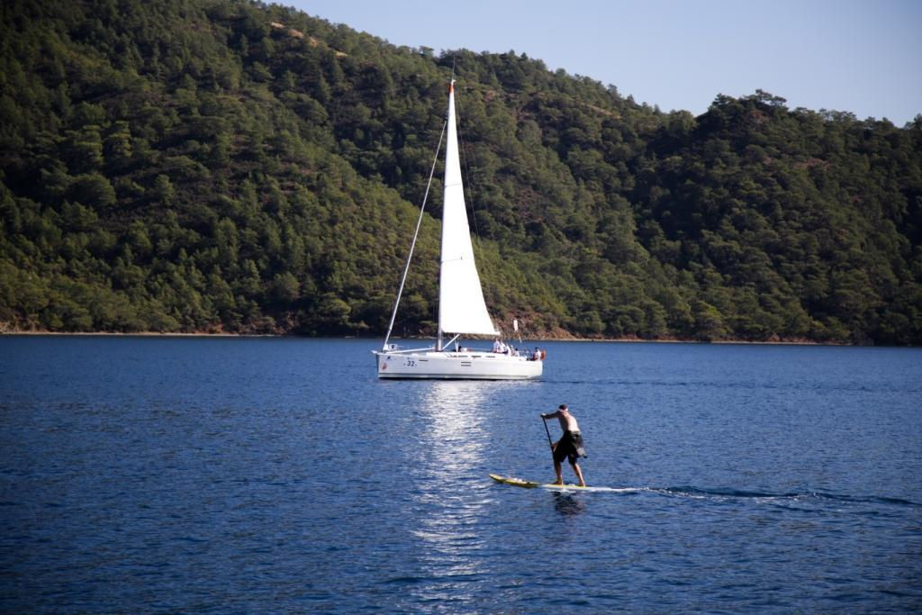
… видеть мир РАЗНЫМ

Slide 17
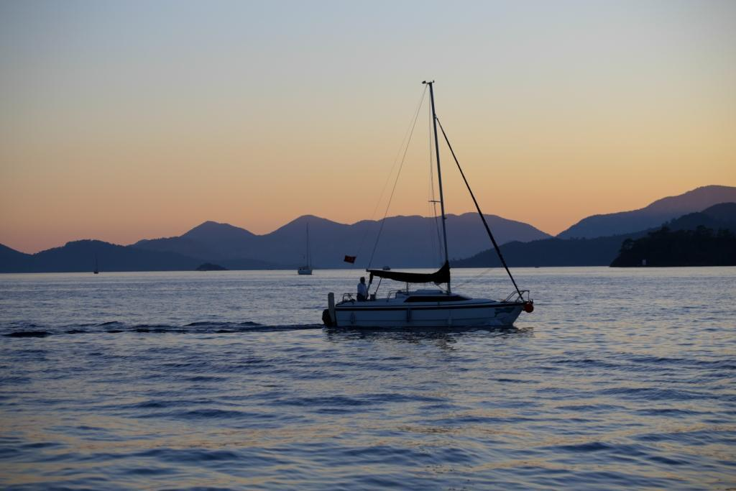
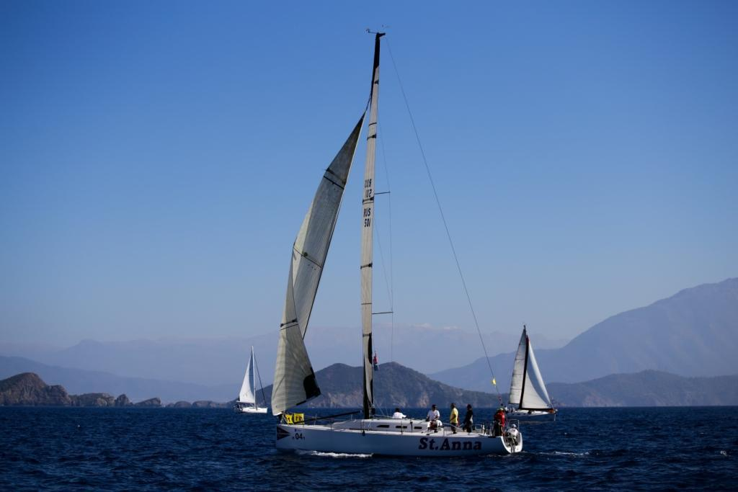
… покой

Slide 18
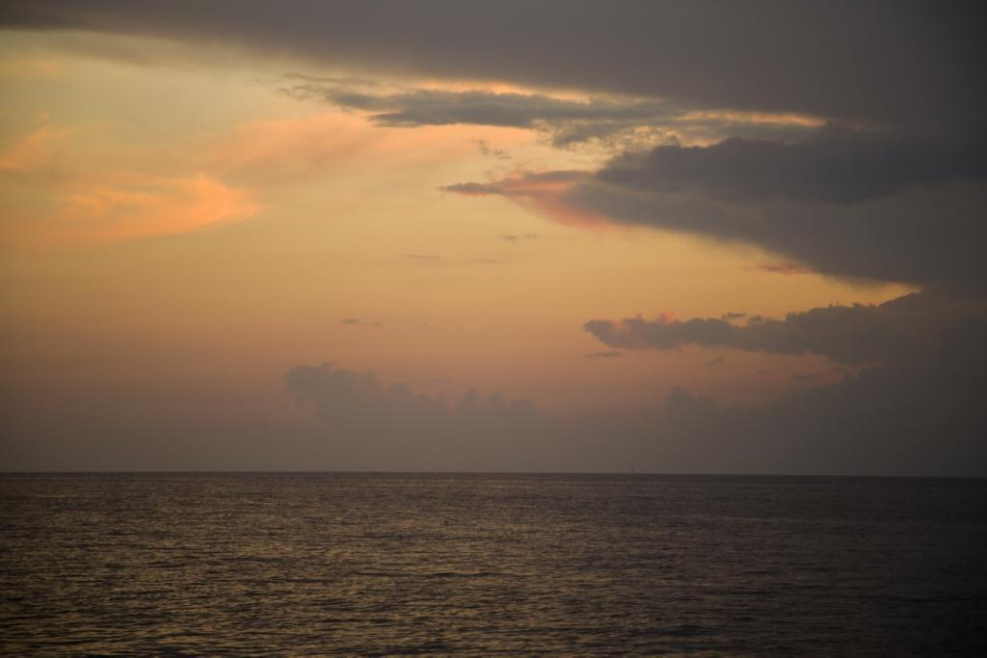
... небо

Slide 19
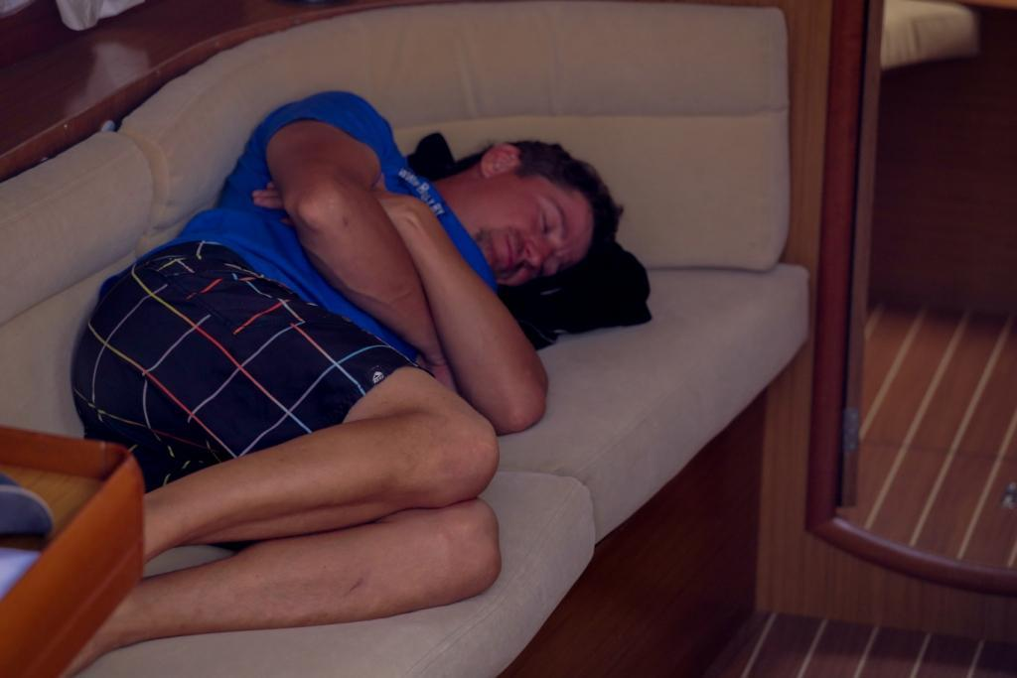
… упал-уснул

Slide 20
это …

Slide 21
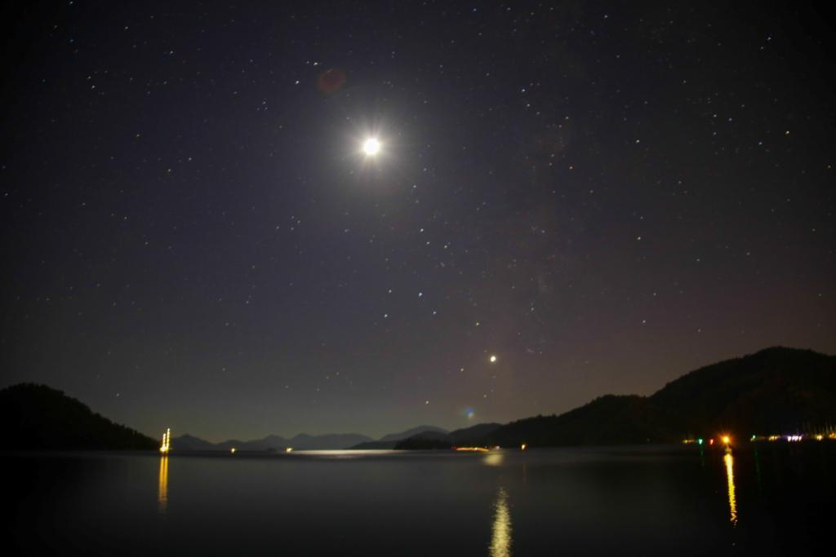
...ЭТО ЦЕЛЫЙ МИР

